Slide 1
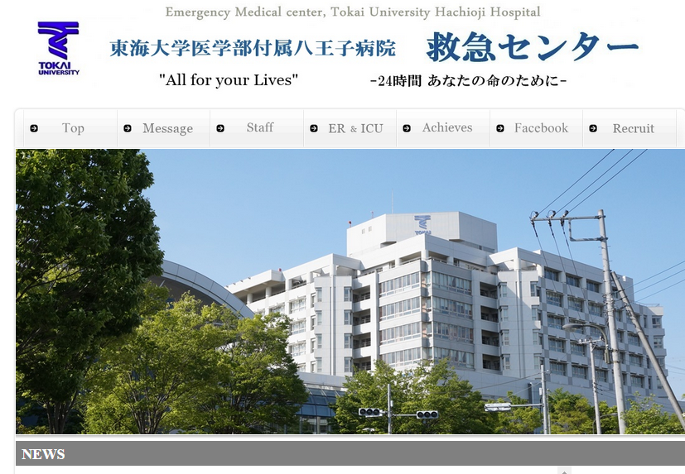
http://er8.med.u-tokai.ac.jp/

Slide 2
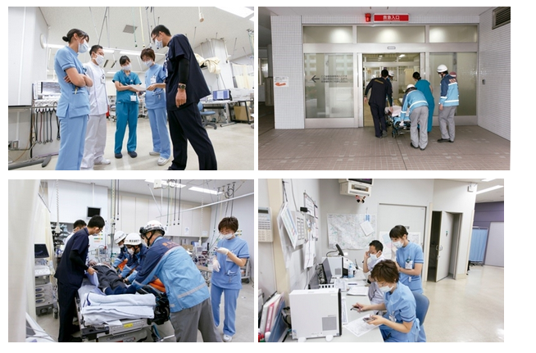
救急医
2014年度 １名
↓
2015年度 3名
↓
2016年度 6名に増員
女医さん・ママさんも安心の
完全週40時間以内勤務
八王子市
人口56万人の中核市
南多摩医療圏 140万人
大学が多く、若者の多い街
新宿まで35分のアクセス
東海大八王子病院
2002年開院。新しくてきれい。
小回りの効く450床
人口多く、症例は非常に豊富
JR・京王八王子駅から車で10分
ER8床 HCU30床、 ICU 14床

Slide 3
当救急センター研修の７つの特徴
八王子病院ER
完全シフト制・週40時間勤務
高度救命救急センターの共同研修
学位取得
研究支援
女性医師活動支援
海外留学
支援
救急科
専門医
取得
サブスペシャリティー

Slide 4
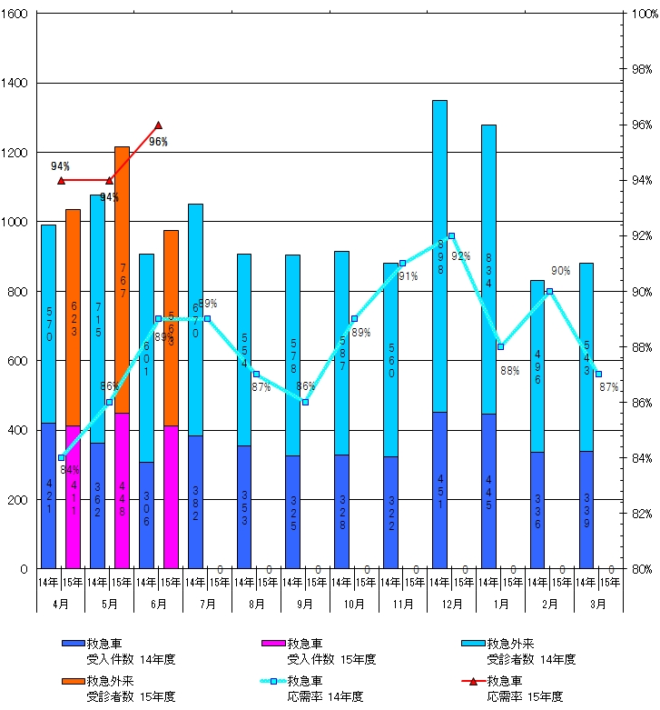
救急センター受け入れ概況
救急車応需率 96％
救急車 5,500件/年
walk in 1.2万件/年
1.5次～2.5次まで
大学病院というより
野戦病院っぽい、市民病院
教育目標①
救急医としての基礎を固める。

Slide 5
教育目標2：サブスペシャリティーの確立をサポート
ICU
アン
ギオ
ER
麻酔
内視鏡

Slide 6
② サブスペシャリティー・資格
当施設で取得できる救急系資格
内科認定医
内視鏡専門医
外科専門医
麻酔科標榜医
麻酔科認定医
救急専門医・指導医
集中治療専門医
中毒専門医
熱傷専門医
航空医療学会認定医

Slide 7

③：研究留学
主な研究テーマ
臨床研究
ERレジストリー
（CPA、外傷、熱傷）
熱傷
再生
創薬
中毒
敗血症

Slide 8
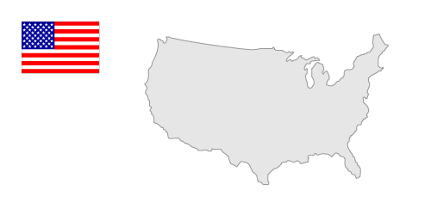
留学
①
②
④
③
主な留学先
① ハーバード大学（ボストン）
② ワシントン大学（ミズーリ州）
③ バンダービルト大学（テネシー州）
④ ウェイクフォレスト大学（ノースキャロライナ州）

Slide 9
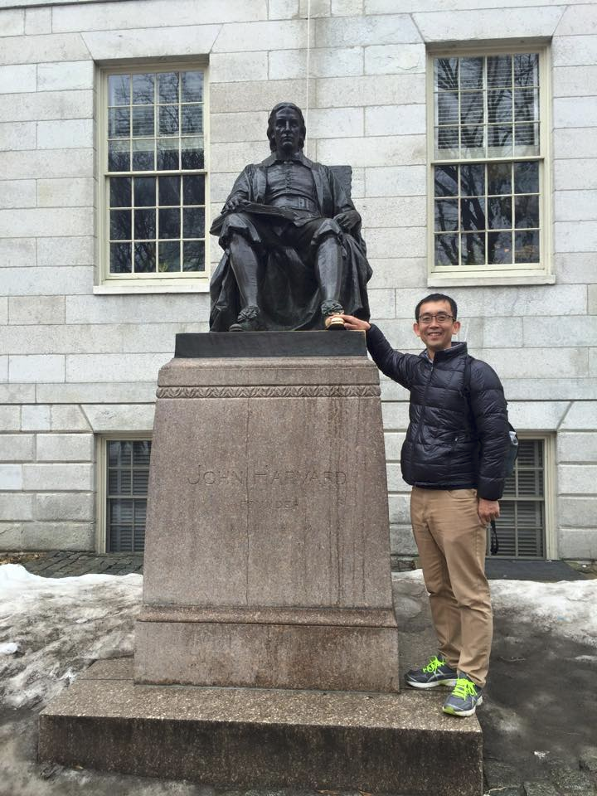
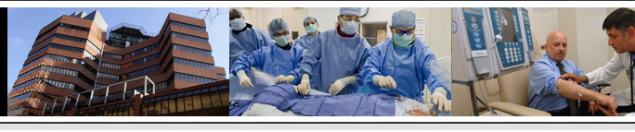
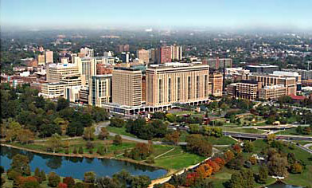
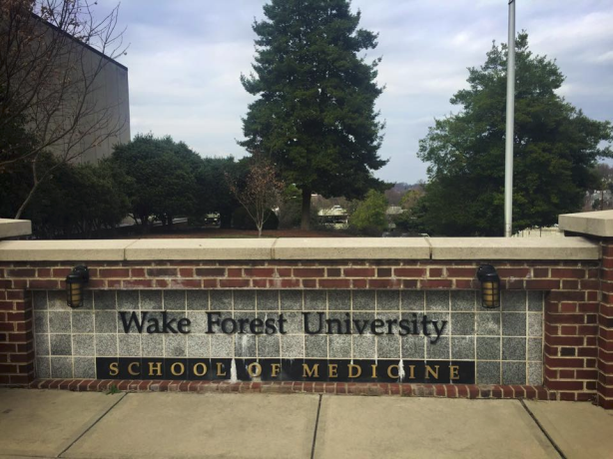
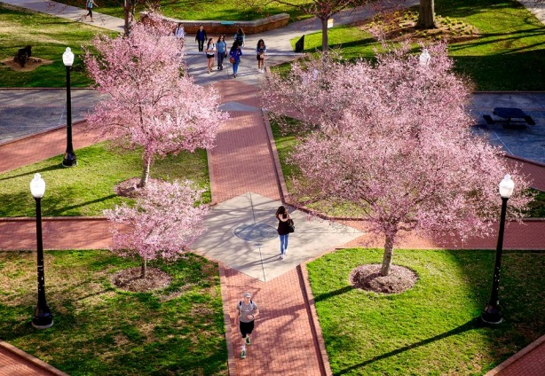
バンダービルト大学
ワシントン大学
ウェイクフォレスト大学
ハーバード大学

Slide 10
Take home message
東海大学八王子病院ERは、
あなたのキャリアアップを約束します。
① 救急医としての基礎・足固めができる。
② 資格付きのサブスペシャリティーが作れる。
③ 研究・学位・海外留学をサポートします。

Slide 11
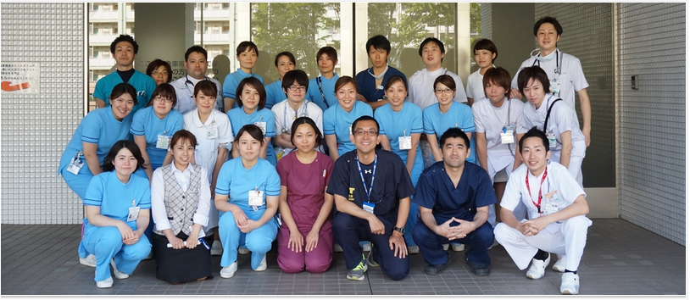
新しいスタッフ大募集
興味のある方は是非連絡ください！
救急センター長 井上茂亮 caf55000@gmail.com

